Slide 1
Α.Τ.Ε.Ι. ΘΕΣΣΑΛΟΝΙΚΗΣ
ΣΧΟΛΗ ΔΙΟΙΚΗΣΗΣ ΚΑΙ ΟΙΚΟΝΟΜΙΑΣ
ΤΜΗΜΑ ΕΜΠΟΡΙΑΣ ΚΑΙ ΔΙΑΦΗΜΙΣΗΣ
ΠΤΥΧΙΑΚΗ ΕΡΓΑΣΙΑ
Διερεύνηση της καταναλωτικής συμπεριφοράς απέναντι στα προϊόντα ιδιωτικής ετικέτας στην περίοδο της οικονομικής κρίσης, λαμβανόμενης υπόψη της ανάμιξης του καταναλωτή στην διαδικασία λήψης απόφασης αγοράς, για τις διαφορετικές κατηγορίες προϊόντων.
ΕΙΣΗΓΗΤΕΣ:
Αθανασιάδης – Χατζηθεοδωρίδης Ηλίας
Σαρμής Γεώργιος
ΕΠΙΒΛΕΠΩΝ ΚΑΘΗΓΗΤΗΣ:
Σωτήρης Βλαχάκης
Θεσσαλονίκη, 2012

Slide 2
ΣΚΟΠΟΣ
Σκοπός της παρούσας εργασίας είναι η εξέταση των παραγόντων που επηρεάζουν θετικά ή αρνητικά την αγοραστική στάση και τις αποφάσεις των καταναλωτών σχετικά με τα προϊόντα ιδιωτικής ετικέτας και ειδικότερα με τα προϊόντα των χαρτικών και του καφέ, μέσα στην νεοδιαμορφωθείσα συγκυρία της οικονομικής κρίσης.
ΣΤΟΧΟΙ
ΓΕΝΙΚΟΣ ΣΤΟΧΟΣ
Αναζήτηση και καταγραφή πληροφοριών που σχετίζονται με την αγορά των προϊόντων ιδιωτικής ετικέτας και ιδιαίτερα τα προϊόντα χαρτικών και αυτά του καφέ στην τρέχουσα οικονομική κατάσταση.

Slide 3
ΕΙΔΙΚΟΙ ΣΤΟΧΟΙ
Διερεύνηση της καταναλωτικής συμπεριφοράς των κατοίκων του Δ΄ Δημοτικού Διαμερίσματος Θεσσαλονίκης κατά την αγορά των προϊόντων (χαρτικών, καφέ) ιδιωτικής ετικέτας στο πλαίσιο λειτουργίας των εμπορικών καταστημάτων (σουπερμάρκετ).
Διερεύνηση του επιπέδου στο οποίο επηρεάζονται οι καταναλωτές στην τρέχουσα περίοδο της οικονομικής συγκυρίας.
Αξιολόγηση από μέρους των καταναλωτών των προϊόντων ιδιωτικής ετικέτας (χαρτικά, καφές) σε σχέση με αντίστοιχα προϊόντα άλλων εμπορικών σημάτων.
Ανάλυση των κριτηρίων που οδηγούν τους καταναλωτές στην επιλογή αυτών των προϊόντων
Καταγραφή της αντίληψης των καταναλωτών για τα ποιοτικά χαρακτηριστικά των προϊόντων ιδιωτικής ετικέτας
Διερεύνηση των στάσεων καταναλωτών γι’ αυτά τα προϊόντα.
Διερεύνηση των παραγόντων που οδηγούν στην αγορά προϊόντων ιδιωτικής ετικέτας.
Καταγραφή της προτίμησης των εν λόγω προϊόντων των καταναλωτών κατά την περίοδο της οικονομικής κρίσης.
Αναζήτηση του μεγέθους της αγοράς των προϊόντων χαρτικών/καφέ ιδιωτικής ετικέτας;
Διαπίστωση της πρόθεσης των καταναλωτών για να αγοράσουν τέτοιου είδους προϊόντα.
Συσχέτιση διάφορων χαρακτηριστικών με όλα τα παραπάνω.

Slide 4
ΠΡΟΗΓΟΥΜΕΝΕΣ ΕΡΕΥΝΕΣ
Ο Quelch και ο Harding(1996) παρατηρούν ότι το μερίδιο των ιδιωτικών ετικετών στην αγορά γενικά αυξάνει όταν η οικονομία υποφέρει και μειώνεται σε περιόδους άνθησης.
Ο Nandan και ο Dickinson (1994) υποστηρίζουν ότι εν μέσω δύσκολων οικονομικών περιόδων η δημοτικότητα των ιδιωτικών ετικετών τείνει να αυξάνει, ενώ σε περιόδους οικονομικές δυσπραγίας, συμβαίνει το αντίστοιχο με το μερίδιο των εθνικών σημάτων.
Οι Deloitte και Touche (2003) σημειώνουν πως οι ιδιωτικές ετικέτες τυπικά έχουν βιώσει σημαντική ανάπτυξη σε περιόδους οικονομικών υφέσεων, λόγω κυρίως των χαμηλών τιμών τους σε συνδυασμό με το μειωμένο διαθέσιμο εισόδημα των νοικοκυριών.
Οι Frank και Boyd (1965) κατέληξαν στο συμπέρασμα ότι τόσο τα προϊόντα των εθνικών σημάτων, όσο και αυτά των ιδιωτικών ετικετών καταναλώνονται από νοικοκυριά με πανομοιότυπα κοινωνικοοικονομικά και καταναλωτικά χαρακτηριστικά

Slide 5
Οι Ang, Leong και Kotler (2000) παρατηρούν μια αυξανόμενη τάση των καταναλωτών στην αγορά προϊόντων ιδιωτικής ετικέτας κατά την διάρκεια οικονομικών υφέσεων.
Η Szymanski και Busch (1987) κατέληξαν ότι όταν οι δημογραφικοί και ψυχογραφικοί παράγοντες σχετίζονται με τις αντιλήψεις των καταναλωτών που αφορούν την τιμή και την ποιότητα των προϊόντων.
οι Richardson et al. (1996) αναγνώρισαν ορισμένους παράγοντες, οι οποίοι πιθανώς να επηρεάζουν την τάση ορισμένων καταναλωτών να αγοράζουν προϊόντα ιδιωτικής ετικέτας. Τέτοιοι παράγοντες μπορεί να είναι η εξοικείωση με τις ιδιωτικές ετικέτες, κάποια εξωγενή ερεθίσματα που χρησιμοποιούνται σαν αξιολόγηση των προϊόντων, η αντίληψη της ποιοτικής διαφοροποίησης των προϊόντων, η αντίληψη του ρίσκου κατά την αγορά των προϊόντων, η αντίληψη του λεγόμενου (value for money), το εισόδημα, αλλά και το μέγεθος της οικογένειας του καταναλωτή.
Σύμφωνα με τον καθηγητή Γεώργιο Μπάλτα (2011), οι καταναλωτές στρέφονται στα προϊόντα αυτά. Παρόμοια αποτελέσματα δείχνει και η έρευνα της ICAP (2011).

Slide 6
ΣΥΜΠΕΡΑΣΜΑΤΑ ΠΡΟΗΓΟΥΜΕΝΩΝ ΕΡΕΥΝΩΝ
Η επίδοση των ιδιωτικών ετικετών μεταβάλλεται διαφορετικά στις περιόδους διαστολής και συστολής της οικονομίας. Οι διακυμάνσεις της οικονομίας εισάγουν ασυμμετρίες, τόσο στο μέγεθός, όσο και στην ταχύτητα μεταβολής του μεριδίου των ιδιωτικών ετικετών κατά τις αντίστοιχες φάσεις ανόδου και καθόδου του τελευταίου.
Η συνολικές κυκλικές μεταβολές της οικονομίας συμβάλλουν μακροπρόθεσμα σε μια συνεχώς αυξανόμενη θετική επίδοση των προϊόντων ιδιωτικών ετικετών.
Το εισόδημα παίζει ένα σημαντικό ρόλο στις αποφάσεις του καταναλωτή κατά την αγορά προϊόντων.
Ο καταναλωτής προϊόντων ιδιωτικής ετικέτας
σκιαγραφείται ως έναν καταναλωτή που ενδιαφέρεται για την τιμή του προϊόντος που αγοράζει και που παράλληλα μένει ανεπηρέαστος, όταν εκτίθεται σε διάφορα ερεθίσματα μάρκετινγκ.
καταναλώνει περισσότερα προϊόντα, αλλά δυστυχώς δεν αναπτύσσεται και σε άλλες κατηγορίες προϊόντων, οι οποίες έχουν υψηλή ή χαμηλή ανάμιξη με τον καταναλωτή.

Slide 7
Η ΕΡΕΥΝΑ

Slide 8
ΜΕΘΟΔΟΛΟΓΙΑ
Μέθοδος συγκέντρωσης πρωτογενών στοιχείων :Δημοσκόπηση, με προσωπική συνέντευξη και με όργανο ένα δομημένο ερωτηματολόγιο.
Γεωγραφική Έκταση: Δ΄ Δημοτικό Διαμέρισμα Θεσσαλονίκης.
Πιο συγκεκριμένα, η έρευνα έγινε στα παρακάτω σούπερ μάρκετ:
Carrefour/ Μαρινόπουλος (Πανταζίδου 4 & Μανδηλαρά, Α.Τούμπα, Θεσσαλονίκη, 54352)
Μασούτης (Ιπποδρομίου 7, Α.Τούμπα, Θεσσαλονίκη, 54351)
Μασούτης (Γρηγορίου Λαμπράκη 25, Α. Τούμπα, Θεσσαλονίκη, 54638)
Αρβανιτίδης (Ευρυσθέος 4, Α. Τούμπα)
Βασιλόπουλος (Γρηγορίου Λαμπράκη 25, Α. Τούμπα)
Βερόπουλος (Αναξιμένους 26 & Δορυλαίου, Θεσσαλονίκη - Τούμπα, 54454)
Lidl (Τερψιθέας 11, Μαλακοπή, Θεσσαλονίκη 54352)
Μονάδα πληθυσμού: Οι κάτοικοι του Δ΄ Δημοτικού Θεσσαλονίκης, άντρες και γυναίκες, ηλικίας από 18 και πάνω, οι οποίοι κάνουν τις αγορές τους στα παραπάνω σουπερμάρκετ.
Μονάδα δειγματοληψίας: Ένας κάτοικος του Δ΄ Δημοτικού Θεσσαλονίκης, άντρες και γυναίκες, ηλικίας από 18 και πάνω, ο οποίος κάνει τις αγορές του στα παραπάνω σουπερμάρκετ
Χρονική περίοδος: Δεκεμβρίος 2011- Ιανουαρίος 2012.
Μέγεθος δείγματος: 300 κατοίκους.

Slide 9
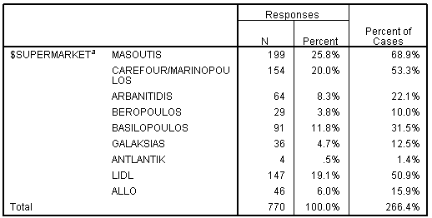
Πίνακας 1^{ο}: Γνωρίζετε τα προϊόντα ιδιωτικής ετικέτας
Πίνακας 2^{ο}: Σε ποιο σουπερμάρκετ κάνετε τις αγορές σας

Slide 10
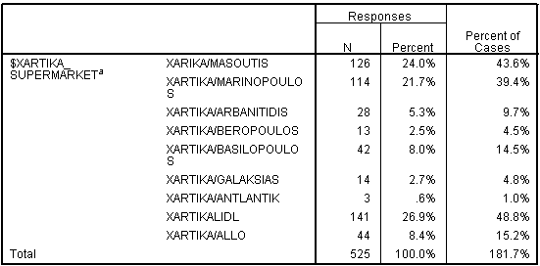
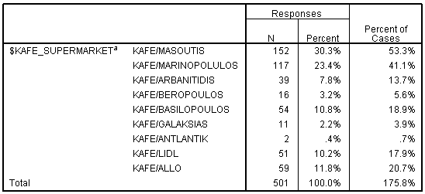
Πίνακας 3^{ο}: Καταστήματα χαρτικών
Πίνακας 4^{ο}: Καταστήματα καφέ

Slide 11
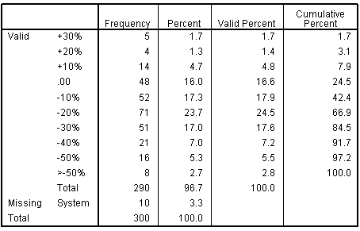
Πίνακας 5^{ο}: Αγορά προϊόντων ιδιωτικής ετικέτας πριν από τρία χρόνια
Πίνακας 6^{ο}: Αλλαγές του εισοδήματος πριν από τρία χρόνια

Slide 12
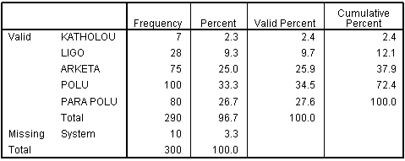
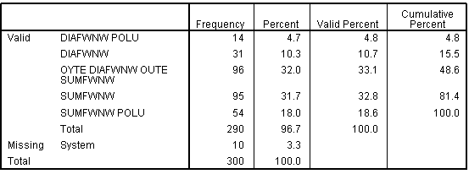
Πίνακας 7^{ο}: Σε ποιο βαθμό επηρέασε η οικονομική κρίση τις αγοραστικές συνήθειες
Πίνακας 8^{ο}:Αγοράζω τα απολύτως απαραίτητα

Slide 13
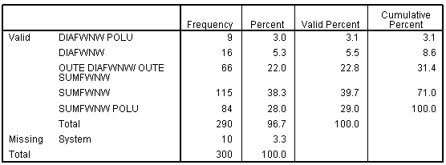
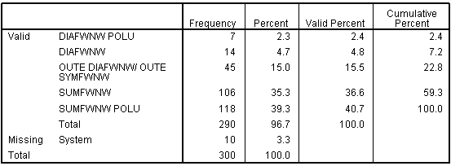
Πίνακας 9^{ο}: Προγραμματίζω τις αγορές και προσπαθώ να μην ξεφεύγω
Πίνακας 10^{ο}:Προσέχω τις τιμές πολύ περισσότερο

Slide 14
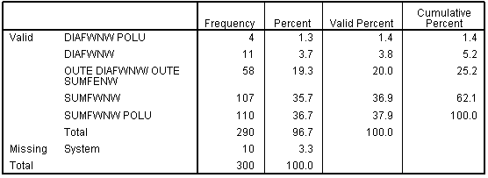
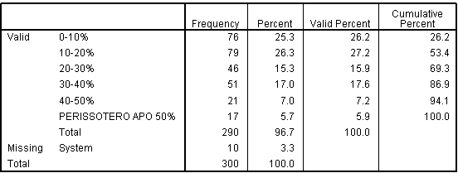
Πίνακας 11^{ο}: Ξοδεύω πολύ συνετά
Πίνακας 12^{ο}:Ποσοστό συμμετοχής προϊόντων ιδιωτικής ετικέτας, σήμερα

Slide 15
Πίνακας 13^{ο}: Προτίμηση προϊόντων ιδιωτικής ετικέτας(τιμή)

Slide 16
Πίνακας 14^{ο}: Προτίμηση προϊόντων ιδιωτικής ετικέτας (ποιότητα)

Slide 17
Πίνακας 15^{ο}: Προτίμηση προϊόντων ιδιωτικής ετικέτας (τα βρίσκω εύκολα στο ράφι)

Slide 18
Πίνακας 16^{ο}: Προτίμηση προϊόντων ιδιωτικής ετικέτας (ποικιλία ειδών)

Slide 19
Πίνακας 17^{ο}: Προτίμηση προϊόντων ιδιωτικής ετικέτας (εμπιστεύομαι την αλυσίδα)

Slide 20
Πίνακας 18^{ο}: Προτίμηση προϊόντων ιδιωτικής ετικέτας (συνήθεια)

Slide 21
Πίνακας 19^{ο}: Προτίμηση προϊόντων ιδιωτικής ετικέτας (προωθητικές ενέργειες)

Slide 22
Πίνακας 20^{ο}: Προτίμηση προϊόντων ιδιωτικής ετικέτας (Έξυπνη αγορά)

Slide 23
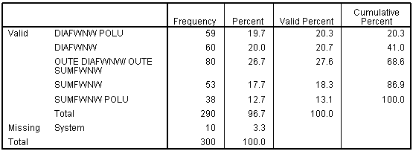
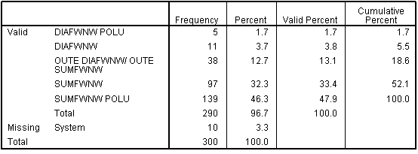
Πίνακας 21^{ο}: Χαρτικά/ Επιλέγω πάντα την αγαπημένη μου μάρκα
Πίνακας 22^{ο}: Χαρτικά/ Ενδιαφέρομαι να δω εάν υπάρχουν προσφορές

Slide 24
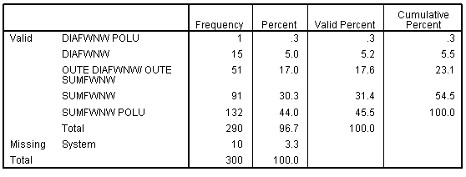
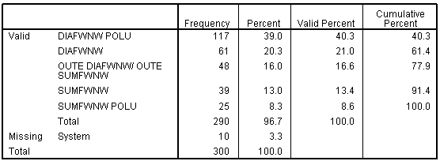
Πίνακας 23^{ο}: Χαρτικά/ Επιλέγω αυτό που έχει καλύτερη σχέση ποιότητας/τιμής
Πίνακας 24^{ο}: Χαρτικά/Αν δεν βρω την αγαπημένη μου μάρκα αναβάλω την αγορά ή αγοράζω από άλλο Σ/Μ

Slide 25
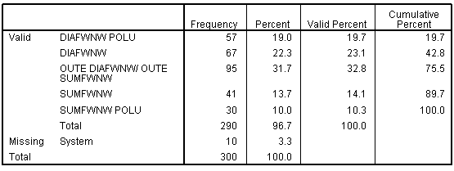
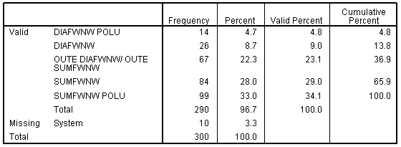
Πίνακας 25^{ο}: Χαρτικά/Επιλέγω πάντα το φθηνότερο προϊόν
Πίνακας 26^{ο}: Χαρτικά/Κάνω πάντα μια μικρή έρευνα στο ράφι του Σ/Μ

Slide 26
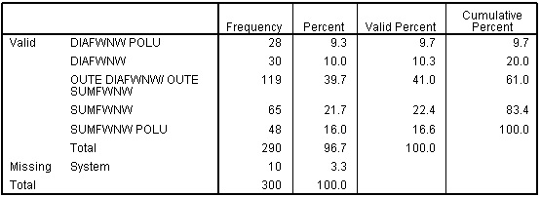
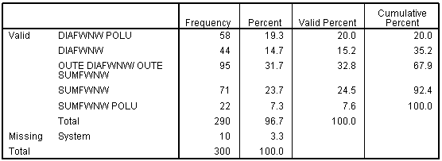
Πίνακας 27^{ο}: Χαρτικά/Επιλέγω προϊόντα ιδιωτικής ετικέτας
Πίνακας 28^{ο}: Χαρτικά/Αν δεν βρω την αγαπημένη μου μάρκα αγοράζω κάποια άλλη επώνυμη μάρκα

Slide 27
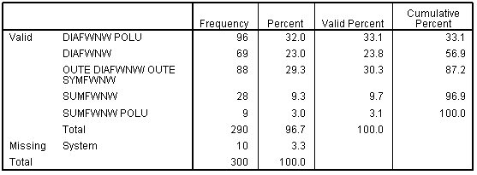
Πίνακας 29^{ο}: Χαρτικά/Επιλέγω πάντα μία από τις επώνυμες μάρκες
Πίνακας 30^{ο}: Χαρτικά/Δίνω μεγάλη έμφαση στην ποιότητα

Slide 28
Πίνακας 31^{ο}: Χαρτικά/Θέλω να έχω ποικιλία επιλογής
Πίνακας 32^{ο}: Χαρτικά/Γνωρίζετε ότι στο κατάστημα που κάνατε τις αγορές σας υπάρχουν προϊόντα ιδιωτικής ετικέτας

Slide 29
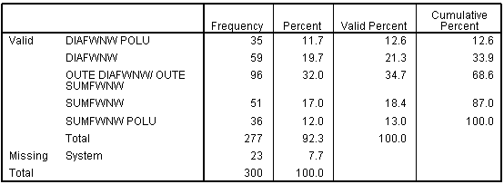
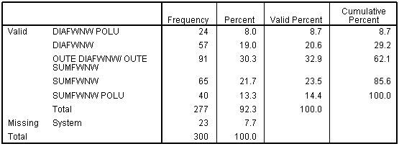
Πίνακας 33^{ο}: Χαρτικά/ Τα επώνυμα έχουν καλύτερη ποιότητα από τα ιδιωτικής ετικέτας
Πίνακας 34^{ο}: Χαρτικά/Τα ιδιωτικής ετικέτας είναι εφάμιλλα με τα επώνυμα

Slide 30
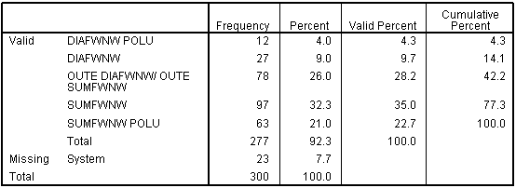
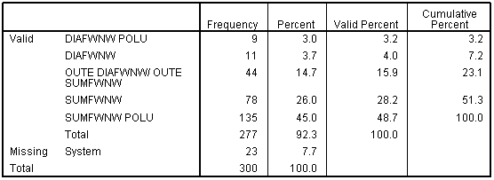
Πίνακας 35^{ο}: Χαρτικά/Τα ιδιωτικής ετικέτας έχουν καλή σχέση ποιότητας/τιμής
Πίνακας 36^{ο}: Χαρτικά/Τα επώνυμα είναι πολύ ακριβότερα από τα ιδιωτικής

Slide 31
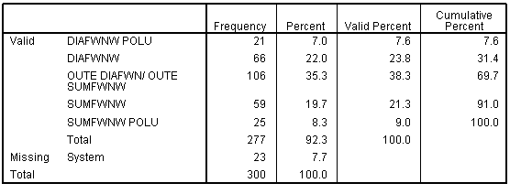
Πίνακας 37^{ο}: Χαρτικά/Τα ιδιωτικής ετικέτας τα βρίσκω εύκολα στο ράφι
Πίνακας 38^{ο}: Χαρτικά/Τα ιδιωτικής ετικέτας έχουν ικανοποιητική ποικιλία

Slide 32
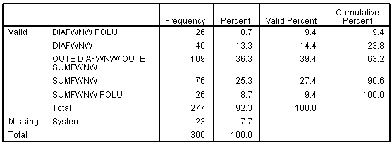
Πίνακας 39^{ο}: Χαρτικά/Τα ιδιωτικής ετικέτας είναι πολύ αξιόπιστα
Πίνακας 40^{ο}: Χαρτικά/Εμπιστεύομαι πολύ τα ιδιωτικής ετικέτας

Slide 33
Πίνακας 41^{ο}: Χαρτικά/Έχετε αγοράσει ποτέ ιδιωτικής ετικέτας

Slide 34
Πίνακας 42^{ο}: Χαρτικά/Προτίθεστε να αγοράσετε στο άμεσο μέλλον κάποιο από αυτά

Slide 35
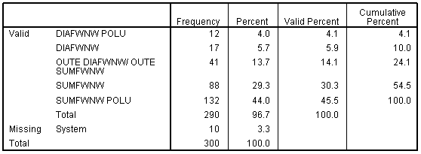
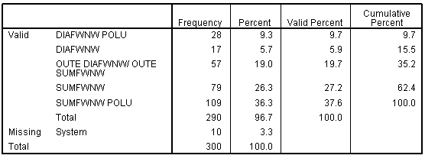
Πίνακας 43^{ο}: Καφέ/ Επιλέγω πάντα την αγαπημένη μου μάρκα
Πίνακας 44^{ο}: Καφέ/ Ενδιαφέρομαι να δω εάν υπάρχουν προσφορές

Slide 36
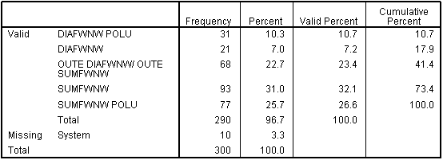
Πίνακας 45^{ο}: Καφέ/ Επιλέγω αυτό που έχει καλύτερη σχέση ποιότητας/τιμής
Πίνακας 46^{ο}: Καφέ/Αν δεν βρω την αγαπημένη μου μάρκα αναβάλω την αγορά ή αγοράζω από άλλο Σ/Μ

Slide 37
Πίνακας 47^{ο}: Καφέ/Επιλέγω πάντα το φθηνότερο προϊόν
Πίνακας 48^{ο}: Καφέ/Κάνω πάντα μια μικρή έρευνα στο ράφι του Σ/Μ

Slide 38
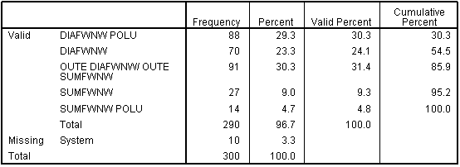
Πίνακας 49^{ο}: Καφέ/Επιλέγω προϊόντα ιδιωτικής ετικέτας
Πίνακας 50^{ο}: Καφέ/Αν δεν βρω την αγαπημένη μου μάρκα αγοράζω κάποια άλλη επώνυμη μάρκα

Slide 39
Πίνακας 51^{ο}: Καφέ/Επιλέγω πάντα μία από τις επώνυμες μάρκες
Πίνακας 52^{ο}: Καφέ/Δίνω μεγάλη έμφαση στην ποιότητα

Slide 40
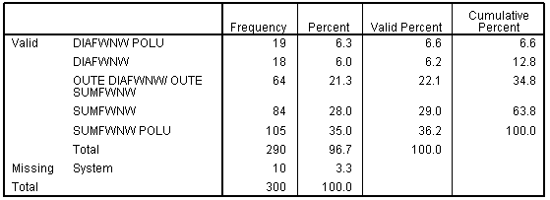
Πίνακας 53^{ο}: Καφέ/Θέλω να έχω ποικιλία επιλογής
Πίνακας 54^{ο}: Καφέ/Γνωρίζετε ότι στο κατάστημα που κάνατε τις αγορές σας υπάρχουν προϊόντα ιδιωτικής ετικέτας

Slide 41
Πίνακας 55^{ο}: Καφέ/ Οι επώνυμοι έχουν καλύτερη ποιότητα από τους ιδιωτικής ετικέτας
Πίνακας 56^{ο}: Καφέ/Οι ιδιωτικής ετικέτας είναι εφάμιλλοι με τους επώνυμους

Slide 42
Πίνακας 57^{ο}:Καφέ/Οι ιδιωτικής ετικέτας έχουν καλή σχέση ποιότητας/τιμής
Πίνακας 58^{ο}: Καφέ/ Οι επώνυμα είναι πολύ ακριβότεροι από τους ιδιωτικής

Slide 43
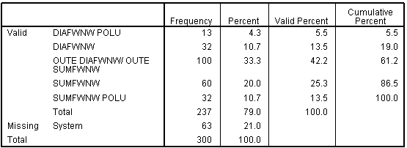
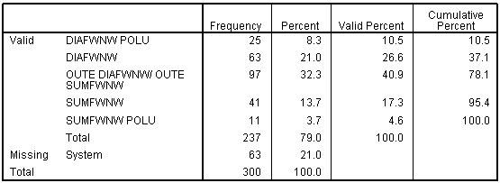
Πίνακας 59^{ο}: Καφέ/Τους ιδιωτικής ετικέτας τους βρίσκω εύκολα στο ράφι
Πίνακας 60^{ο}: Καφέ/Οι ιδιωτικής ετικέτας έχουν ικανοποιητική ποικιλία

Slide 44
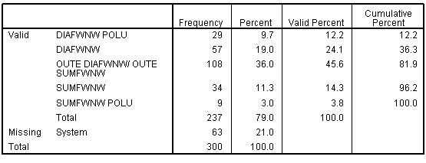
Πίνακας 61^{ο}: Καφέ/Οι ιδιωτικής ετικέτας είναι πολύ αξιόπιστοι
Πίνακας 62^{ο}: Καφέ/Εμπιστεύομαι πολύ τους ιδιωτικής ετικέτας

Slide 45
Πίνακας 63^{ο}: Καφέ/Έχετε αγοράσει ποτέ ιδιωτικής ετικέτας

Slide 46
Πίνακας 64^{ο}: Καφέ/Προτίθεστε να αγοράσετε στο άμεσο μέλλον κάποιο από αυτά

Slide 47
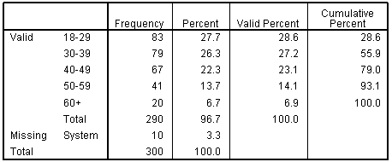
Πίνακας 65^{ο}: Φύλο
Πίνακας 66^{ο}: Ηλικία

Slide 48
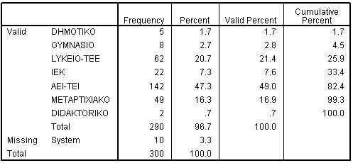
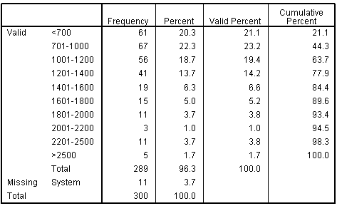
Πίνακας 67^{ο}: Μόρφωση
Πίνακας 68^{ο}: Μηνιαίο εισόδημα (καθαρές αποδοχές)

Slide 49
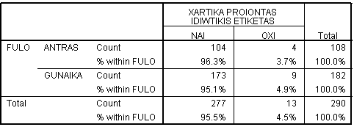
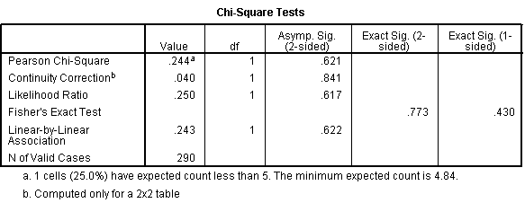
Πίνακας 69^{ο}: ερώτηση 20*ερώτηση 11
Πίνακας 70^{ο}: Test x²/ερώτηση 20*ερώτηση 11

Slide 50
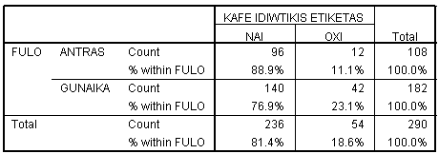
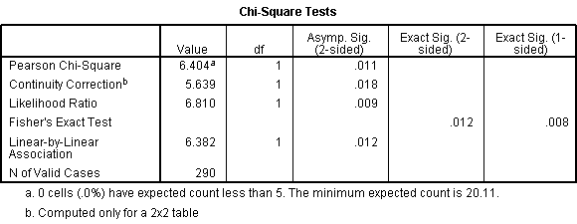
Πίνακας 71^{ο}: ερώτηση 20*ερώτηση 16
Πίνακας 72^{ο}: Test x²/ερώτηση 20*ερώτηση 16

Slide 51
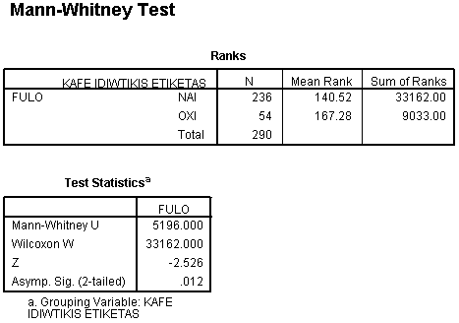
Πίνακας 73^{ο}: Mann-Whitney Test/ερώτηση 20*ερώτηση 16

Slide 52
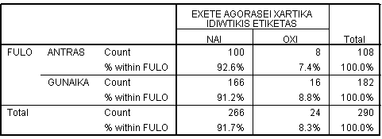
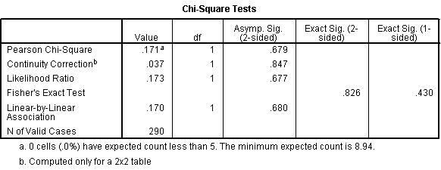
Πίνακας 74^{ο}: ερώτηση 20*ερώτηση 13
Πίνακας 75^{ο}: Test x²/ερώτηση 20*ερώτηση 13

Slide 53
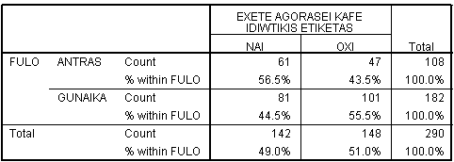
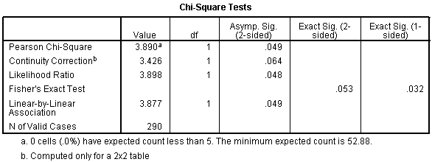
Πίνακας 76^{ο}: ερώτηση 20*ερώτηση 18
Πίνακας 77^{ο}: Test x²/ερώτηση 20*ερώτηση 18

Slide 54
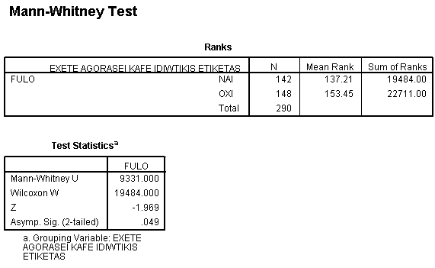
Πίνακας 78⁰: Mann-Whitney Test/ερώτηση 20*ερώτηση 18

Slide 55
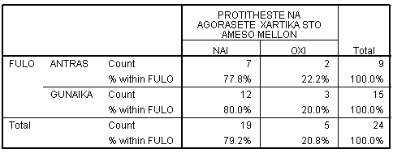
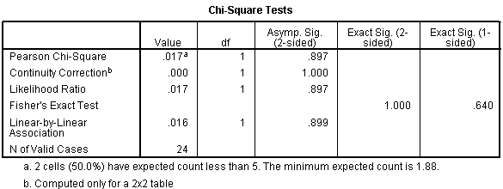
Πίνακας 79^{ο}: ερώτηση20*ερώτηση 14
Πίνακας 80^{ο}: Test x²/ερώτηση20*ερώτηση 14

Slide 56
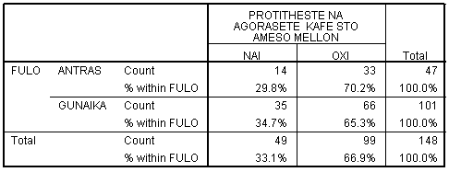
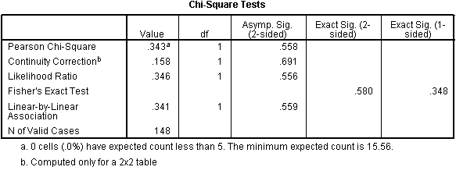
Πίνακας 81^{ο}: ερώτηση 20*ερώτηση 19
Πίνακας 82^{ο}: Test x²/ερώτηση 20*ερώτηση 19

Slide 57
Πίνακας 83^{ο}: ερώτηση 21*ερώτηση 11
Πίνακας 84^{ο}: Test x²/ερώτηση 21*ερώτηση 11

Slide 58
Πίνακας 85^{Ο}: ερώτηση 21*ερώτηση 16
Πίνακας 86^{ο}: Test x²/ερώτηση 21*ερώτηση 16

Slide 59
Πίνακας 87^{ο}: ερώτηση 21*ερώτηση 13
Πίνακας 88^{ο}: Test x²/ερώτηση 21*ερώτηση 13

Slide 60
Πίνακας 89^{ο}: ερώτηση 21*ερώτηση 18
Πίνακας 90^{ο}: Test x²/ερώτηση 21*ερώτηση 18

Slide 61
Πίνακας 91^{ο}: ερώτηση 21*ερώτηση 14
Πίνακας 92^{ο}: Test x²/ερώτηση 21*ερώτηση 14

Slide 62
Πίνακας 93^{ο}: ερώτηση 21*ερώτηση 19
Πίνακας 94^{ο}: Test x²/ ερώτηση 21*ερώτηση 19

Slide 63
Πίνακας 95^{ο}: ερώτηση 22*ερώτηση 11
Πίνακας 96^{ο}: Test x²/ ερώτηση 22*ερώτηση 11

Slide 64
Πίνακας 97^{ο}: ερώτηση 22*ερώτηση 16
Πίνακας 98^{ο}: Test x²/ερώτηση 22*ερώτηση 16

Slide 65
Πίνακας 99⁰: Mann-Whitney Test/ερώτηση 22*ερώτηση 16

Slide 66
Πίνακας 100^{ο}: ερώτηση 22*ερώτηση 13
Πίνακας 101^{ο}: Test x²/ ερώτηση 22*ερώτηση 13

Slide 67
Πίνακας 102^{ο}: ερώτηση 22*ερώτηση 18
Πίνακας 103^{ο}: Test x²/ερώτηση 22*ερώτηση 18

Slide 68
Πίνακας 104^{ο}: ερώτηση 22* ερώτηση 14
Πίνακας 105^{ο}: Test x²/ερώτηση 22* ερώτηση 14

Slide 69
Πίνακας 106^{ο}: ερώτηση 22*ερώτηση 19
Πίνακας 107^{ο}: Test x²/ερώτηση 22*ερώτηση 19

Slide 70
Πίνακας 108^{ο}: Mann-Whitney Test/ερώτηση 22*ερώτηση 19

Slide 71
Πίνακας 109^{ο}: ερώτηση 23*ερώτηση 11

Slide 72
Πίνακας 110^{ο}: Test x²/ερώτηση 23*ερώτηση 11

Slide 73
Πίνακας 111^{ο}: ερώτηση 23*ερώτηση 16

Slide 74
Πίνακας 112^{ο}: Test x²/ερώτηση 23*ερώτηση 16

Slide 75
Πίνακας 113^{ο}: ερώτηση 23*ερώτηση 13

Slide 76
Πίνακας 114^{ο}: Test x²/ερώτηση 23*ερώτηση 13

Slide 77
Πίνακας 115^{ο}: ερώτηση 23*ερώτηση 18

Slide 78
Πίνακας 116^{ο}: Test x²/ερώτηση 23*ερώτηση 18

Slide 79
ΣΥΜΠΕΡΑΣΜΑΤΑ

Slide 80
ΠΑΡΟΥΣΙΑΣΗ ΒΑΣΙΚΩΝ ΣΥΜΠΕΡΑΣΜΑΤΩΝ
Οι αγοραστικές συνήθειες των καταναλωτών, επηρεάστηκαν σημαντικά από την οικονομική ύφεση.
Η πλειοψηφία των καταναλωτών δηλώνει πως οι αγορές τους έχουν μειωθεί και οι περισσότεροι αγοράζουν πιο συνετά και μόνο τα απολύτως απαραίτητα.
Το ποσοστό συμμετοχής των προϊόντων ιδιωτικής ετικέτας στο καλάθι των αγορών τους είναι περίπου 10 με 40%. Σχεδόν όλοι οι καταναλωτές προτιμούν τα προϊόντα αυτά λόγω της τιμής τους, των προωθητικών τους ενεργειών και λόγω της καλής σχέσης κόστους – ποιότητας.
ΓΙΑ ΤΑ ΧΑΡΤΙΚΑ ΠΡΟΪΟΝΤΑ ΙΔΙΩΤΙΚΗΣ ΕΤΙΚΕΤΑΣ
-> Η πλειοψηφία των καταναλωτών δεν είναι σίγουροι για το κατά πόσο τα επώνυμα προϊόντα υπερέχουν σε ποικιλία έναντι αυτών των ιδιωτικών ετικετών καθώς και για το αν τα προϊόντα αυτά είναι εφάμιλλα μεταξύ τους.
-> Οι περισσότεροι καταναλωτές πιστεύουν πως τα επώνυμα είναι ακριβότερα από τα ιδιωτικής ετικέτας και πως τα χαρτικά ιδιωτικής ετικέτας έχουν καλή σχέση ποιότητας - τιμής.
-> Δεν είναι σίγουροι για το αν είναι αξιόπιστα και για αυτόν τον λόγο δεν ξέρουν αν θα πρέπει να τα εμπιστεύονται

Slide 81
-> Η πλειοψηφία των καταναλωτών έχει αγοράσει χαρτικά ιδιωτικής ετικέτας, και το μεγαλύτερο μέρος αυτών που δεν έχει αγοράσει προτίθεται να αγοράσει κάποια από αυτά στο άμεσο μέλλον.
ΓΙΑ ΤΑ ΠΡΟΪΟΝΤΑ ΙΔΙΩΤΙΚΗΣ ΕΤΙΚΕΤΑΣ ΤΟΥ ΚΑΦΕ
-> Οι καταναλωτές πιστεύουν πως τα επώνυμα προϊόντα είναι καλύτερα από τα ιδιωτικής και πως δεν είναι εφάμιλλα μεταξύ τους.
-> Αμφιβάλλουν για το αν έχουν καλή σχέση ποιότητας- τιμής και δεν είναι σίγουροι για το αν έχουν ικανοποιητική ποικιλία.
-> Δεν είναι σίγουροι, για το ποια από τα δύο είδη προϊόντων είναι ακριβότερα.
-> Αμφιβάλλουν για το αν οι καφέδες ιδιωτικής ετικέτας είναι αξιόπιστοι και αυτό έχει σαν αποτέλεσμα οι περισσότεροι καταναλωτές να μην εμπιστεύονται τα προϊόντα του καφέ ιδιωτικής ετικέτας.
-> Η πλειοψηφία των καταναλωτών δεν έχει αγοράσει καφέ ιδιωτικής ετικέτας, και από αυτούς που δεν έχουν αγοράσει, οι περισσότεροι καταναλωτές δεν προτίθενται να αγοράσουν κάποια από αυτά στο άμεσο μέλλον.

Slide 82
ΓΕΝΙΚΟ ΣΥΜΠΕΡΑΣΜΑ
Kαταναλωτές με υψηλά επίπεδα ανάμιξης:
Δεν επηρεάζονται έντονα από την παρούσα οικονομική συγκυρία
Οι καταναλωτικές τους συνήθειες παραμένουν
σε γενικές γραμμές αμετάβλητες.
Καταναλωτές με χαμηλά επίπεδα ανάμιξης:
Η οικονομική ύφεση επηρεάζει τις καταναλωτικές τους συνήθειες
Στρέφονται περισσότερο στα προϊόντα ιδιωτικής ετικέτας

Slide 83
ΠΕΡΙΟΡΙΣΜΟΙ- ΠΡΟΤΑΣΕΙΣ ΓΙΑ ΜΕΛΛΟΝΤΙΚΗ ΕΡΕΥΝΑ

Slide 84
ΠΕΡΙΟΡΙΣΜΟΙ
Η βασική διαπίστωση ήταν ότι οι τιμές των προϊόντων ιδιωτικής ετικέτας ακολουθούν μια ανοδική τάση με αποτέλεσμα να χάνουν το βασικό πλεονέκτημά τους απέναντι στα επώνυμα προϊόντα λοιπών εμπορικών σημάτων. Οι αντιλήψεις των καταναλωτών για την τιμή των προϊόντων ιδιωτικής ετικέτας είναι ανάμεικτες λόγω της αστάθειας των τιμών τους.
Για αυτόν τον λόγο, προτείνεται μια παρόμοια έρευνα στο μέλλον, όταν οι τιμές των ιδιωτικών προϊόντων σταθεροποιηθούν, για μια ακριβέστερη εξαγωγή συμπερασμάτων.
ΠΡΟΤΑΣΕΙΣ ΓΙΑ ΜΕΛΛΟΝΤΙΚΗ ΕΡΕΥΝΑ

Slide 85
ΣΑΣ ΕΥΧΑΡΙΣΤΟΥΜΕ ΠΟΛΥ

